Slide 1
ΕΡΩΤΗΣΗ 1

Slide 2
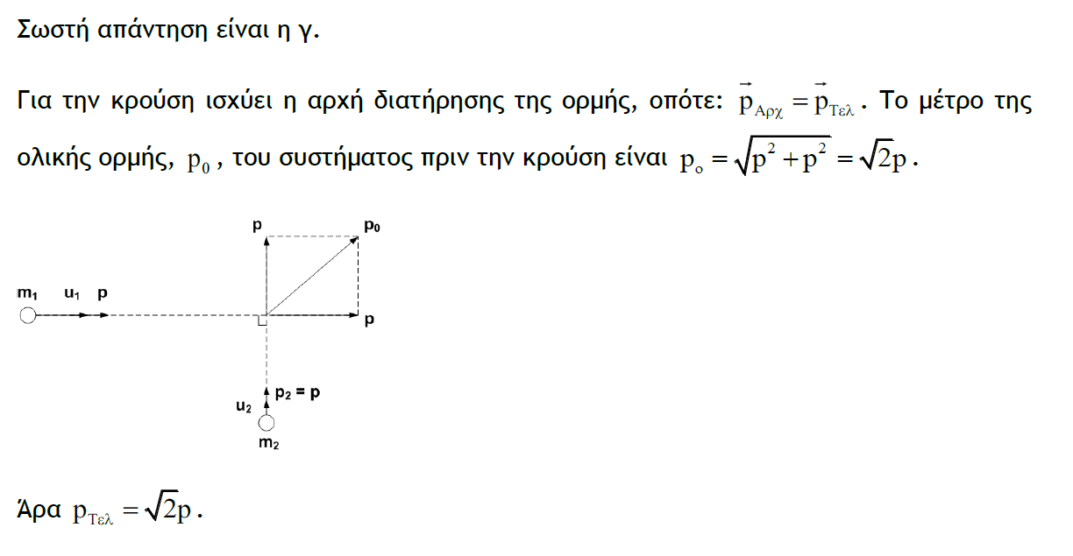

Slide 3
ΕΡΩΤΗΣΗ 2

Slide 5
ΕΡΩΤΗΣΗ 3

Slide 7
ΕΡΩΤΗΣΗ 4

Slide 9
ΕΡΩΤΗΣΗ 5

Slide 10
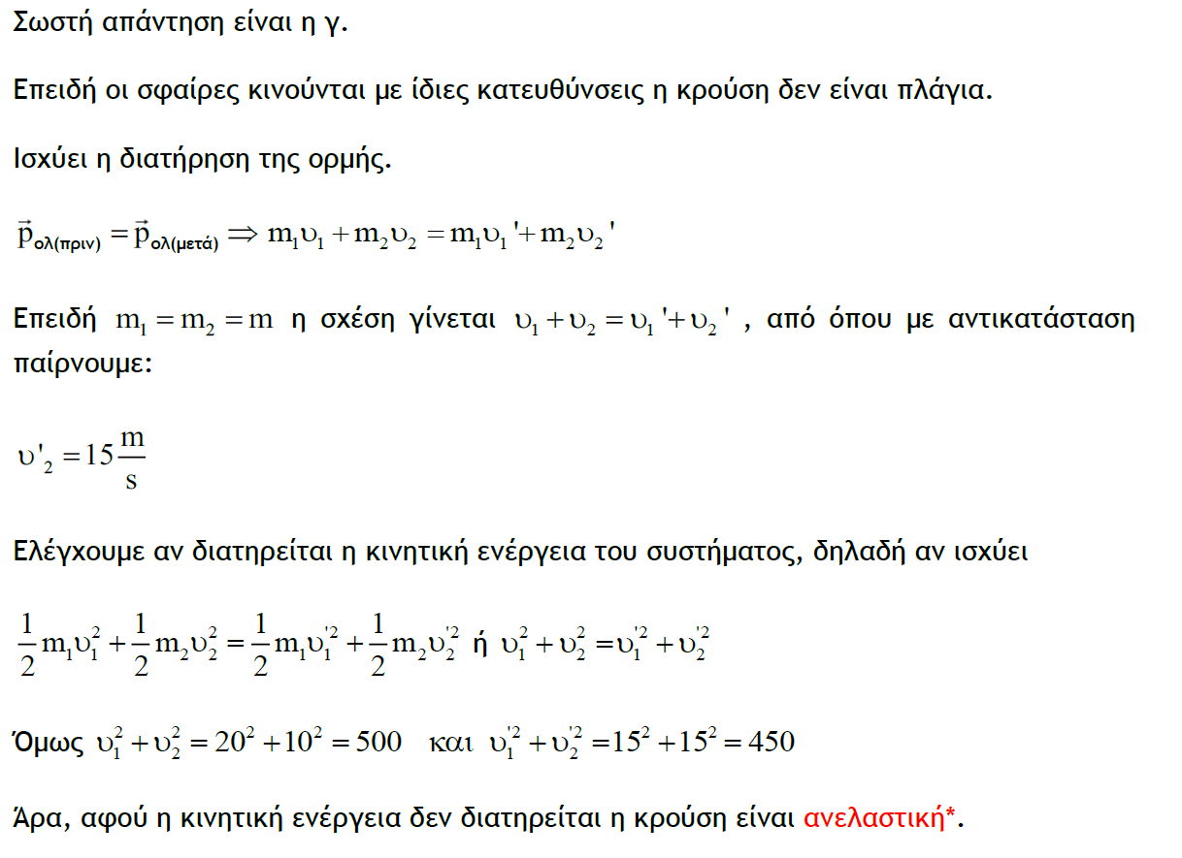

Slide 11
ΕΡΩΤΗΣΗ 6

Slide 12
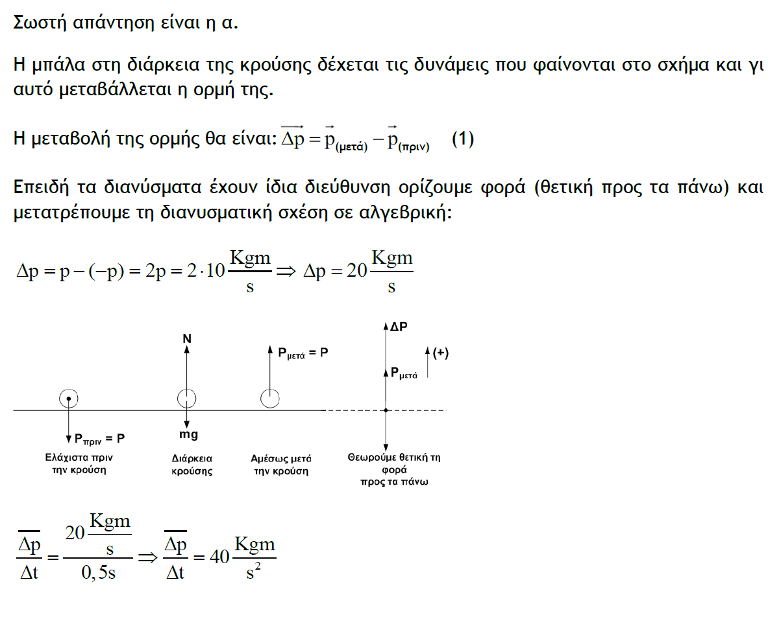

Slide 13
ΕΡΩΤΗΣΗ 7

Slide 14
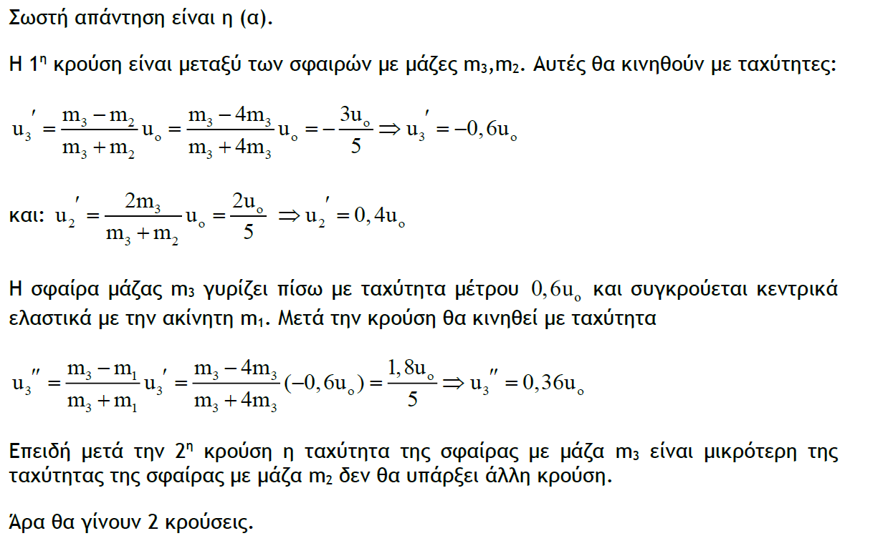

Slide 15
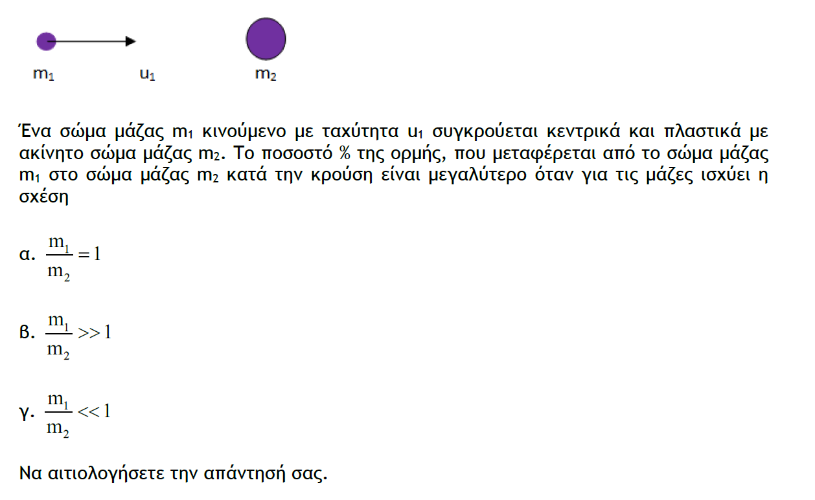
ΕΡΩΤΗΣΗ 8

Slide 17
ΕΡΩΤΗΣΗ 9

Slide 19
ΕΡΩΤΗΣΗ 10

Slide 21
ΕΡΩΤΗΣΗ 11

Slide 22
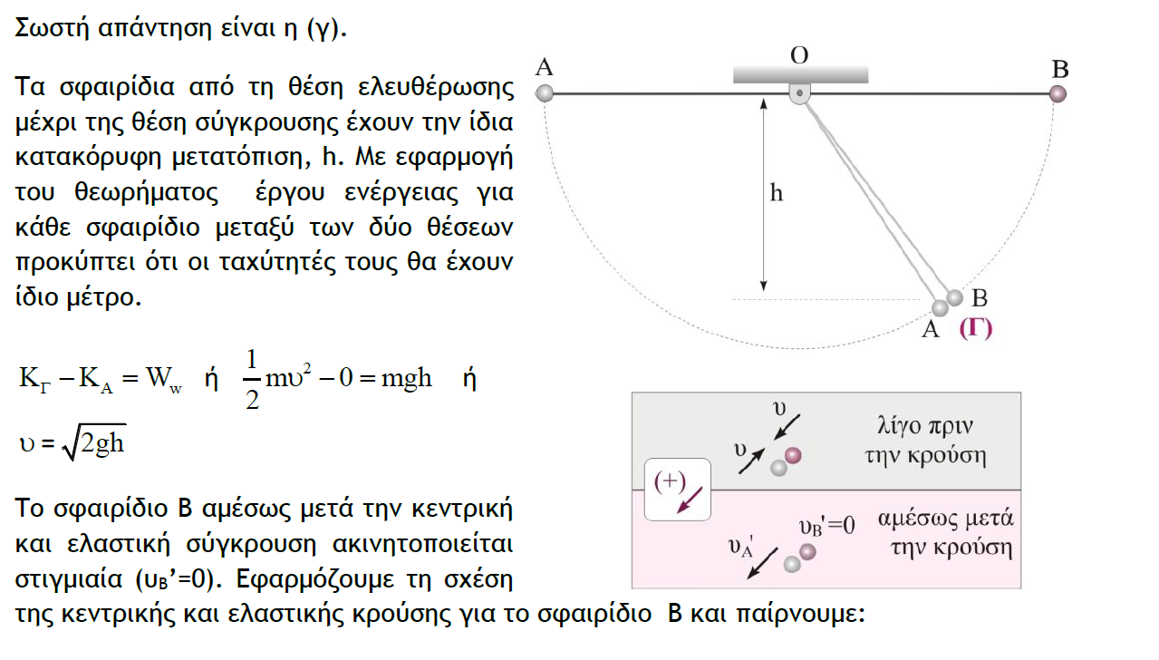
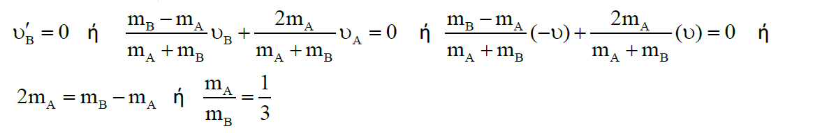

Slide 23
ΕΡΩΤΗΣΗ 12

Slide 24
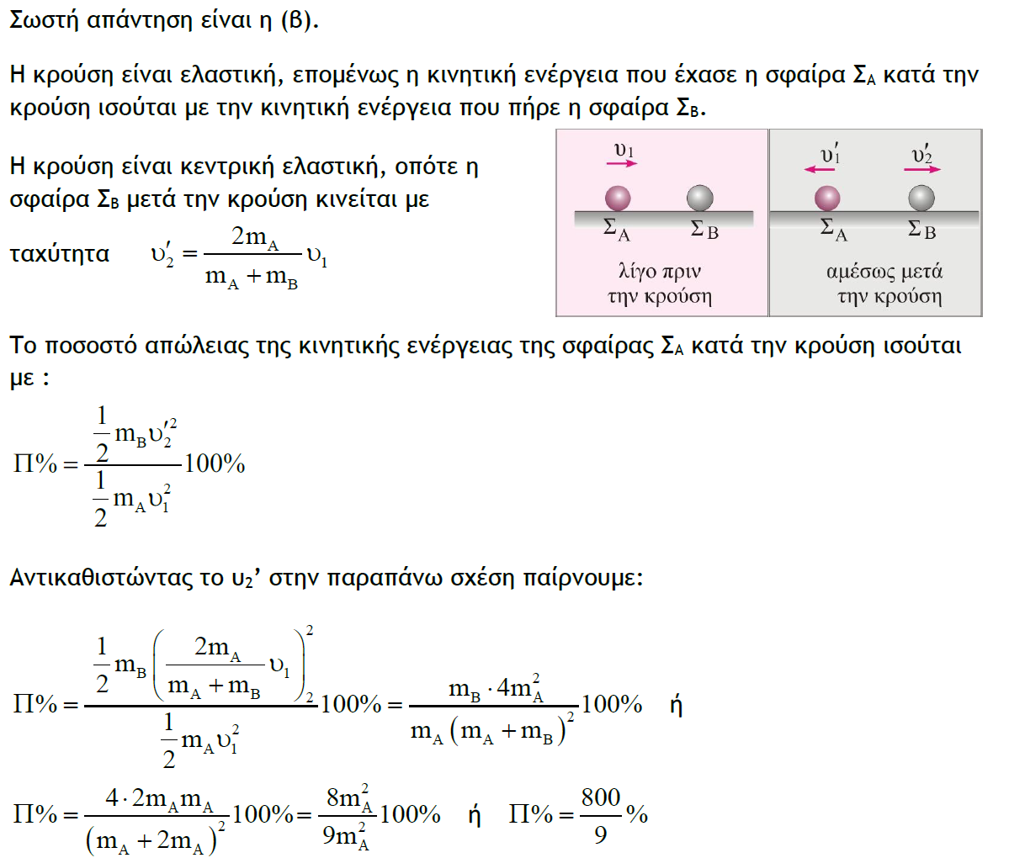

Slide 25
ΕΡΩΤΗΣΗ 13

